Slide 1

UNIVERSITATEA “POLITEHNICA” DIN TIMIȘOARA
FACULTATEA DE AUTOMATICĂ ŞI CALCULATOARE
DEPARTAMENTUL AUTOMATICĂ ŞI INFORMATICĂ APLICATĂ
FOTBALIST
PROIECT SINCRETIC I
COORDONATORI: Conf.Dr.Ing. Florin Drăgan
As.Ing. Emil Voișan
AUTORI: Dumitrescu Iasmina-Andreea
Jiva Iulia-Maria

Slide 2
INTRODUCERE
DEFINIȚIE
TEMA PROIECTULUI
PLATFORME UTILIZATE
Tehnologia de azi se referă la utilizarea avansată a instrumentelor, mașinilor și sistemelor electronice pentru a îmbunătăți viața cotidiană, a optimiza procesele industriale și a rezolva probleme complexe.
În realizarea proiectului, s-a folosit mediul de lucru open-source ROS2, dezvoltată pentru aplicațiile robotice. De asemenea, simularea nu s-ar fi putut realiza fără ajutorul platformei Gazebo care dispune de un mediu 3D realist, dotat cu diferite modele fizice.
Proiectul are la bază simularea jocului de fotbal, în care robotul va trebui să își găsească calea spre cele două porți statice și a înscrie.

Slide 3
DESPRE
ROS2
01
INTRODUCERE
03
CONCEPTE
The Robot Operating System 2 (ROS2) este un set de biblioteci software și instrumente pentru construirea de aplicații robot. În dezvoltarea proiectului s-a folosit distribuția Humble care îmbunătățește suportul pentru diverse aplicații, cum ar fi robotica industrială, vehiculele autonome și mai multe domenii de cercetare.
Ros2 dispune de mai multe concepte inițiale care fac posibilă dezvoltarea aplicațiilor robotice. Câteva dintre acestea, folosite în proiect sunt: Noduri (Nodes), Mesaje (Messages), Subiecte (Topics), Servicii (Services), Componente (Components), Lansatoare (Launch Files), Parametri (Parameters) și Sisteme de fișiere (Filesystem).
Comunicarea între noduri, manipularea datelor și integrarea hardware-ului se realizează prin aceste instrumente fundamentale.
02
INSTALARE
Instalarea și utilizarea distribuției a fost realizată pe sistemul de operare Linux Ubuntu 22.04 LTS, sistem care oferă instrumentele necesare; de la simularea și controlul mișcărilor, până la procesarea senzorilor și integrarea robotului într-un mediu cât mai realist.

Slide 4
MEDIUL DE SIMULARE
GAZEBO
01
INTRODUCERE
02
UTILIZĂRI
Gazebo este un mediu de simulare open-source care oferă posibilitatea de a crea, testa și dezvolta algoritmi și comportamente ale roboților într-un mediu virtual realist. Fiecare bibliotecă din Gazebo a fost proiectată pentru a servi unui anumit scop. Această filozofie reduce aglomerația de coduri, stabilește coerența între biblioteci și simplifică găsirea de soluții. Platforma poate fi integrată cu ROS2, astfel acestea sunt conectate printr-un set de plugin-uri și interfețe.
Gazebo dispune de un set de utilizări care îl fac extrem de util în domeniul roboticii. Utilizările includ: simularea roboților mobili, testarea algoritmilor de navigație autonomă (SLAM - Simultaneous Localization and Mapping), simularea brațelor robotice, simularea roboților umanoizi, dezvoltarea și testarea dronelor, testarea colaborării între roboți, educație și cercetare.

Slide 5
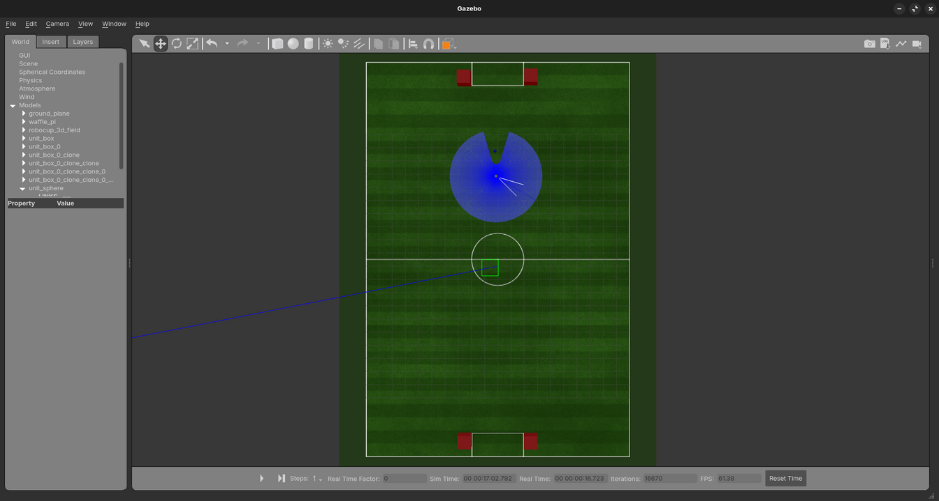
INTERFAȚA SIMULĂRII
În contextul simulării jocului de fotbal, ROS2 vine în ajutor prin crearea unui sistem robotic care imită comportamentul unui fotbalist, iar mediul de lucru Gazebo face ca simularea să prindă viață.
Simularea se defășoară pe un teren de fotbal, cu câte 2 cuburi roșii ce determină conturul porții și un element de culoare neagră ce sugerează că mingea a ajuns în poartă, iar robotul a înscris.
Mingea este o sferă de culoare albastră, atent manevrată de către robot. Prima acțiune a acestuia este chiar detectarea mingii.

Slide 6
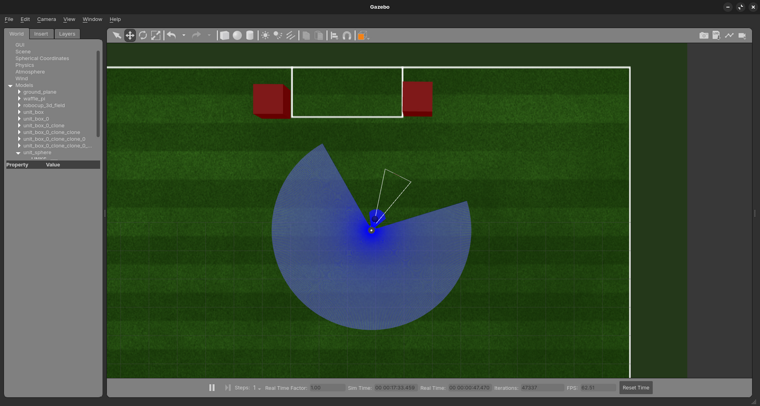
SIMULAREA PROIECTULUI
În cazul în care robotul are probleme în detectarea mingii de prima dată, acesta se va roti pe loc 360 de grade în căutarea ei. Odată captată, robotul își va face drum către aceasta.
Totodată, robotul caută poarta care este cea mai apropiată pentru a înscrie. Astfel, acesta caută centrul sau mijlocul celor mai apropiate 2 cuburi roșii de pe teren.
Dacă acesta le găsește cu succes, el va vira mingea către poartă și își va continua deplasarea până când mingea se află în interiorul ei.

Slide 7
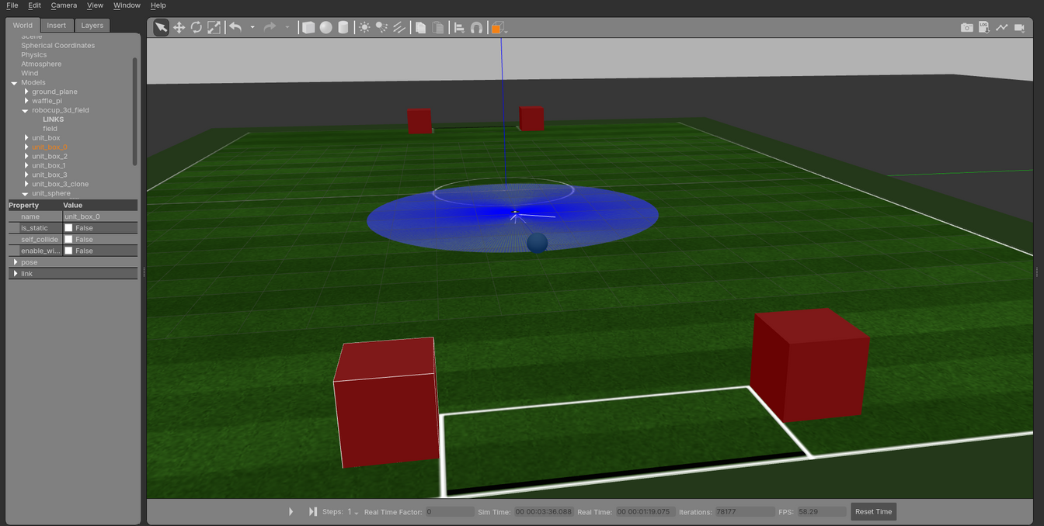
FINALIZAREA SIMULĂRII
Pentru detectarea punctului de oprire și condiției de stop a simulării, mingea va trebui să intre în coliziune cu o suprafață de culoare neagră care sugerează că aceasta a intrat cu succes în poartă, deci robotul și-a îndeplinit cu succes misiunea și își va încheia mișcarea.

Slide 8
CONCLUZII
Proiectul Fotbalist, creat cu ajutorul mediului de dezvoltare ROS2, în combinație cu mediul open-source, Gazebo, a demonstrat aplicabilitatea platformelor în simularea și controlul roboților.
Deși integrarea și simularea au prezentat unele provocări, proiectul s-a finalizat cu succes, prin realizarea unui sistem funcțional, capabil să folosească un robot în simularea comportamentului unui fotbalist.

Slide 9
VĂ MULȚUMIM!

